Slide 1

Mozilla Location Service
Szalai „KAMI” Kálmán
Mozilla Reps kami911@gmail.com
OpenStreetMap Meetup, Budapest
2015. január 19.

Slide 2


Slide 3

Mi a Mozilla?

Slide 4

































Slide 5
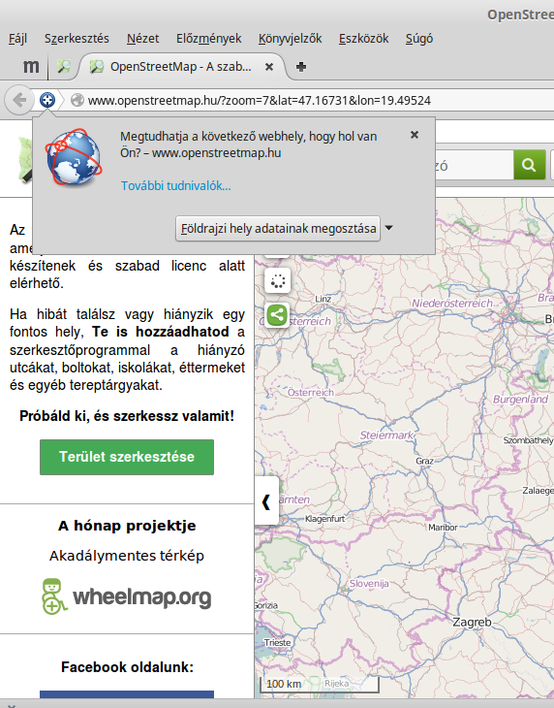
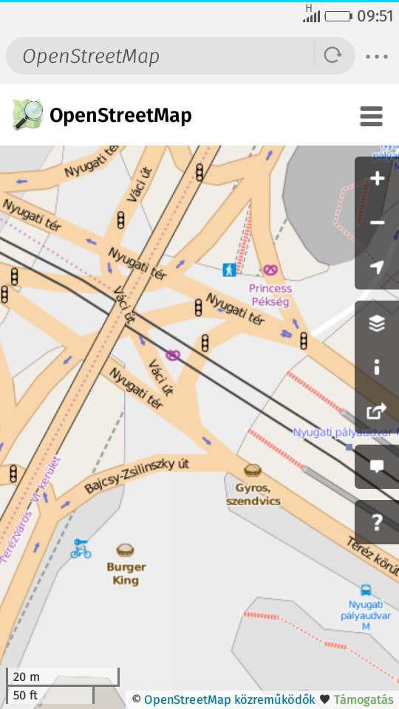
Helymeghatározás
GPS nélkül és A-GPS

Slide 6
Mozilla Locations Service létrehozásának motívációja
Szabad lokációs szolgáltatás létrehozása
Mobil cellainformációk és WiFi AP adatok gyűjtése
Saját adatgyűjtés és szabad források (OpenCellID)
Letölthető szabad adatok
Személyes szféra védelme
Saját lokációs kiszolgáló létrehozása
Felhasználói kiszolgáló létrehozása
  Letölthető szerver
Egyéb szolgáltatások építése
  Letölthető adatok

Slide 7
A Mozilla Location Service felépítése
OpenCellID
adatok
Adatgyűjtő
MLS
Kiszolgáló
Ichnaea
Adatlekérő
CSV

Slide 8
Milyen adatokat gyűjt az MLS?
Időbélyeg
Lokáció
Látható mobiltelefonos bázisállomások
Látható WiFi hozzáférési pontok (BSSID)
Személyes adatok eltávolítása (IP, egyedi azonosító)
OpenCellID adatok
Jelenlegi helyzet
  MLS cella: 2.74 millió
  OpenCellID cella: 6.33 millió
  WiFi hálózat: 56.16 millió

Slide 9
Az MLS révén elérhetó adatok
API
  Kliensek által használható
  Mennyiségi limit / saját API key
  Saját szerver
Letölthető adatfájl
  Csak cellainformációk, WiFi AP nélkül
  CSV fájlformátum
  Napi teljes vagy óránként növekményes
  Saját szolgáltatás, saját szerver
Licenc
  Public Domain

Slide 10
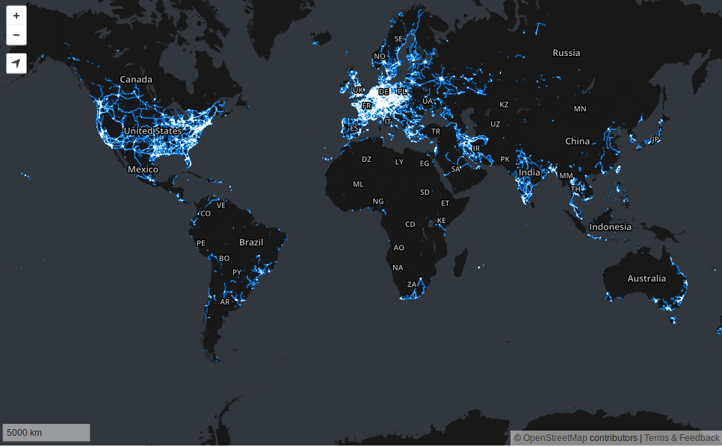
Jelenlegi helyzet I.

Slide 11
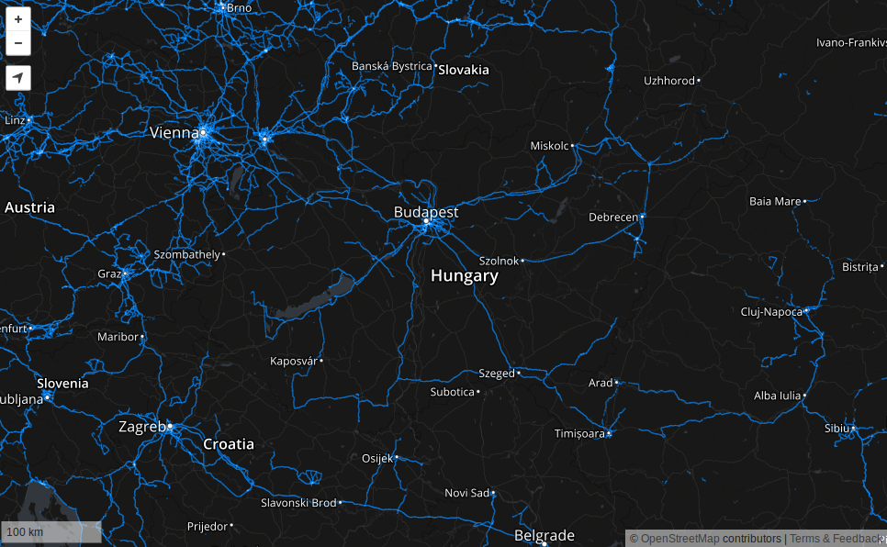
Jelenlegi helyzet II.

Slide 12
Google Maps Geolocation API
Dokumentáció
  https://mozilla-ichnaea.readthedocs.org/en/latest/api/index.html#service-api
Példák
  https://location.services.mozilla.com/v1/geolocate?key=<API_KEY>
  https://location.services.mozilla.com/v1/geosubmit?key=<API_KEY>
  https://location.services.mozilla.com/v1/search?key=<API_KEY>
  https://location.services.mozilla.com/v1/country?key=<API_KEY>

Slide 13
Google Maps Geolocation API – search
{
"radio": "gsm",
"cell": [
{
"radio": "umts",
"mcc": 123,
"mnc": 123,
"lac": 12345,
"cid": 12345,
"signal": -61,
"asu": 26
}
],
"wifi": [
{
"key": "01:23:45:67:89:ab",
"channel": 11,
"frequency": 2412,
"signal": -50
},
{
"key": "01:23:45:67:ab:cd"
},
{
"key": "01:23:45:67:cd:ef"
}
]
}
{
"status": "ok",
"lat": -22.7539192,
"lon": -43.4371081,
"accuracy": 1000
}

Slide 14
Adatgyűjtő kliensek
Mozilla Stumbler for Android
  Google Play
  F-Droid
  Forráskód: https://github.com/mozilla/MozStumbler
Aurora (Firefox for Android)
  Settings → Data choices
Firefox OS
  1.4 verziótól
FxStumbler
  Forráskód: https://github.com/clochix/FxStumbler

Slide 15
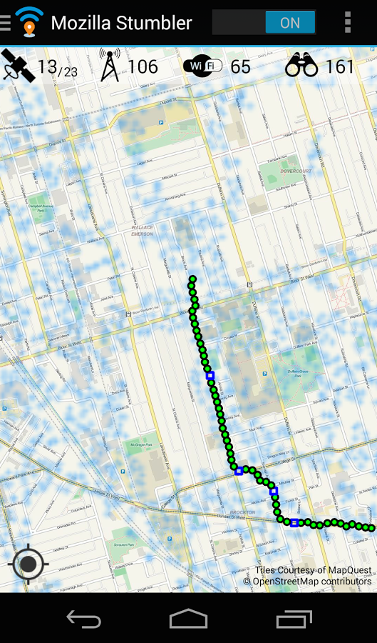
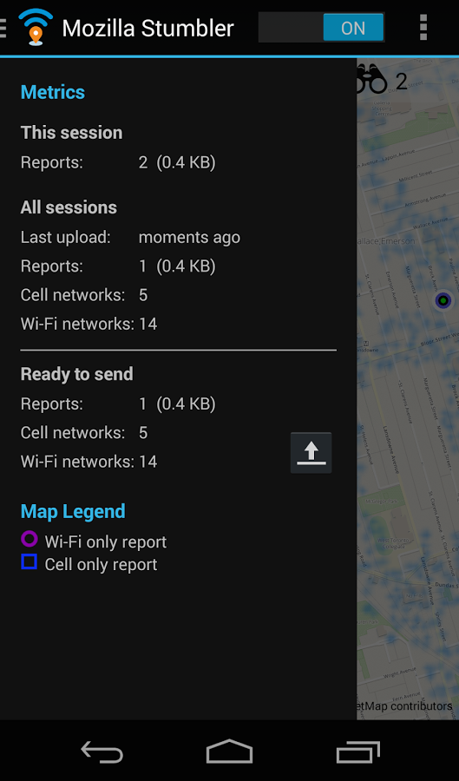
Mozilla Stumbler

Slide 16
Adatlekérő kliensek
Firefox
  https://mozilla-ichnaea.readthedocs.org/en/latest/usage.html#firefox-desktop
  about:config beállítás: geo.wifi.uri setting
  https://location.services.mozilla.com/v1/geolocate?key=<API_KEY>
Firefox OS
API
  HTML5 Geolocation WebAPI
    https://developer.mozilla.org/en-US/docs/WebAPI/Using_geolocation
  Natív App/Library
    https://mozilla-ichnaea.readthedocs.org/en/latest/

Slide 17
Együttműködés az OSM közösséggel
Helyszíni adatgyűjtés
  Csak egy plusz program a háttérben
  Feltöltés a későbbiekben Wi-Fi-n
Közös adatgyűjtés
Adatgyűjtés közös finanszírozása
Dicsőségtábla
Mozillás relikviák

Slide 18
További kérdések, közösség
https://location.services.mozilla.com/contact
  Levelezőlista
  IRC csatorna
https://location.services.mozilla.com/
https://wiki.mozilla.org/Services/Location
  Wiki

Slide 19
Kérdések? Észrevételek? Részt vennél?
Szalai „KAMI” Kálmán kami911@gmail.com / @kami911kami / linkedin.com/in/kami911

